Slide 1
فصل سوم
سیستم خبره یا هوشمند مولتی (MBPES) BP
مقدمه
BPES
سیستم MBPES
نتایج و بحث
نتیجه گیری
پیشنهادات
13/34

Slide 2
ساختار MBPES
درBPNN ، قاعده نظیر زیرساختار شبکه هایی با 3 لایه می باشد. از اینرو، 2 و 3 قاعده تودرتو نظیر زیرساختاری با به ترتیب 5 و 7 لایه می باشند. از آنجایی که آموزش شبکه هایBPNN با بیش از 5 لایه و حتی همگرایی آنها سخت و دشوار است، در نتیجه کل شبکه ها را به زیرشبکه هایی با 5 لایه یا کمتر تقسیم می کنیم. شکل 3 تقسیمBPNN در ساختار متوالی را نشان می دهد.
مقدمه
BPES
سیستم MBPES
نتایج و بحث
نتیجه گیری
پیشنهادات
14/34

Slide 3
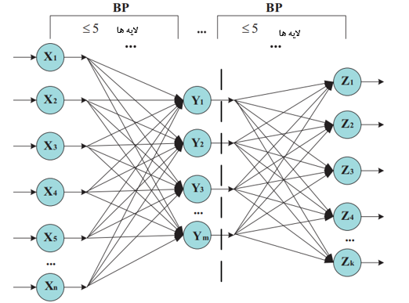
شکل 3. تقسیمBPNN در ساختار متوالی
مقدمه
BPES
سیستم MBPES
نتایج و بحث
نتیجه گیری
پیشنهادات
15/34

Slide 4
الگوریتم ساختMBPES
با فرض پایگاه دانش، ابتدا باید ساختارMBPES تعیین شود. برای شروع کار الگوریتم ساخت MBPES، به روش ساخت دی گراف (گراف منظم و جهت دار) از تنها یک قاعده نگاه می کنیم. یک دی گراف تهی با ∅ نشان داده شده و فرض می کنیم از قاعدهR1 به شکل زیر استفاده می کنیم :
R1: IF a₁ AND a₂ THEN b₁ (0.8)
سپس، R1 را می توان وارد کرد و بدین طریق دی گراف جدیدD ساخته می شود که در شکل 4 نشان داده شده است.
مقدمه
BPES
سیستم MBPES
نتایج و بحث
نتیجه گیری
پیشنهادات
16/34

